Slide 1
PORTFOLIO / 2026
SERVICE FLOW
Heetae Lee
01
API
서비스와 외부 시스템 연결
Software Engineer
02
BATCH
정기 수집과 후처리
복지·여행 커머스의 API, 배치, DB,
외부 연동 개발·운영
03
DATA
Oracle · SQL · Redis
5+ YEARS
JAVA / SPRING BOOT
BACKEND SYSTEMS
04
OPERATIONS
배포 · 로그 · 검증
https://heetae-l.github.io/ko/portfolio/

Slide 2
02
PROFILE
서비스 전체 흐름을 고려한 백엔드 개발
화면 단위를 넘어 API, 데이터, 배치, 운영 영향까지 연결한 구현 경험
EXPERIENCE
PRIMARY DOMAIN
CURRENT SCOPE
5+ Years
복지·여행 커머스
API · Batch · DB · Search
외부 연동의 입력부터 서비스 노출까지 확인
WORKING RANGE
화면·API·DB·배치가 같은 데이터 기준을 보도록 구현
BACKEND
INTEGRATION
신규 기술도 실행·배포·관측 기준까지 연결
DATA
OPERATIONS
소프트웨어학 학사 · 정보처리기사 · SQLD
HEETAE LEE / SOFTWARE ENGINEER
02

Slide 3
03
CAREER
사내 시스템에서 외부 연동 플랫폼으로 확장된 책임 범위
두 회사의 개발 경력과 SK M&Service 내 주요 서비스·프로젝트
COMPANY
SK M&Service / 주요 업무
2020.11 - 2021.06
2022.02 - 2024.03
Benepia
고객사별 복지 커머스 기능·보안
한성기업
Software Engineer
2023 · TF
여행 AI Q&A API
Python/Flask API·운영 배포
물류·주문 관련 사내 업무 웹 시스템
2024.04 - Present
한국관광공사 휴가샵
사용자·운영·포인트·통계
2021.12 - Present
SK M&Service
2025 - Present
여행·레저 제휴 연동
주문·상품·검색·온보딩
Software Engineer · 복지·여행 커머스
HEETAE LEE / SOFTWARE ENGINEER
03

Slide 4
04
TECHNICAL SCOPE
Java/Spring Boot 기반, 데이터와 운영 중심의 개발
실제 적용 범위와 책임 수준을 기준으로 한 기술 분류
주력
BACKEND
Java · Spring Boot · REST API · Batch · Transaction
주력
DATA
Oracle · SQL · MyBatis · PL/SQL
실무 적용
STATE / CACHE
Redis · Spring Session · Spring Cache
실무 경험
INTEGRATION
Partner API · Java Concurrency · WebFlux / WebClient
프로젝트 적용
DELIVERY
Docker · GitLab CI · Jenkins · Nomad · Linux
프로젝트 적용
AI / PYTHON
Python · Flask · Azure OpenAI · JSON Validation
HEETAE LEE / SOFTWARE ENGINEER
04

Slide 5
05
PROJECT 01
제휴사별 조건을 공통 검증 흐름으로 표준화
여행·레저 제휴 연동 플랫폼 · 2025 - Present
과제
제휴사마다 다른 API 응답, 파일, 상품 유형, 검색 조건과 접속 방식
구현
복수 제휴사의 주문·상품 데이터를 API·배치·DB·검색 노출 기준으로 검증
역할
2026년부터 여행·레저 제휴 연동 단독 담당, 신규 온보딩과 대외 기술 커뮤니케이션 주도
PARTNER
INGEST
PROCESS
STORE
VERIFY
SERVE
API / FILE
API / BATCH
NORMALIZE
ORACLE
PARALLEL API
EXPOSURE
RESULT
온보딩 검증 표준화 · 주문/후속 처리 트랜잭션 경계 분리
HEETAE LEE / SOFTWARE ENGINEER
05

Slide 6
06
DEEP DIVE
복수 제휴사 병렬 검색의 안정성 개선
비동기 작업 집계와 실패 격리를 개선하고, Thread·WebFlux 기반 검색 경로를 분석·운영
01
병렬 호출
검색 후보를 복수 제휴 API로 병렬 검증
SERVICE STRUCTURE
병렬 검색
02
순서 안정화
비동기 작업 등록·순회 순서 안정화 개선
비동기 검색 경로 +
Thread / WebFlux
03
실패 격리
응답 검증과 제휴사 단위 예외 처리 직접 개선
CompletableFuture
ThreadPoolTaskExecutor
04
검색 경로 운영
Thread·WebFlux 기반 검색 경로 분석·운영
WebFlux · WebClient
담당 범위
작업 집계·실패 격리 개선 · Thread·WebFlux 경로 분석·운영
HEETAE LEE / SOFTWARE ENGINEER
06

Slide 7
07
PROJECT 02
화면·포인트·통계 기준을 연결한 휴가샵 개발
한국관광공사 휴가샵 Web/App 커머스 서비스 · 2024.04 - Present
USER
상품 탐색 · 주문/취소 · 포인트 사용
OPERATIONS
상품 노출 · 대량 처리 · 메시지 대상
REPORTING
고객사 조회 · 주문/포인트 통계 · 엑셀
대표 구현
재원별 포인트 기준을 주문·통계 산출에 일관되게 반영
Redis 기반 Spring Session과 검색·외부 API 응답 캐시 흐름 분석 및 기능 개발
국회요구자료 통계와 일일 리포트의 원천 데이터를 조회·엑셀 흐름으로 구현
부적합 상품 관리와 반복 대량 업무를 운영자 기능으로 전환
HEETAE LEE / SOFTWARE ENGINEER
07

Slide 8
08
CLIENT PLATFORM
공통 플랫폼 기반 고객사별 정책·보안 반영
Benepia 복지 커머스 플랫폼 · 2022.02 - 2024.03
고객사별 기능·정책
COMMON PLATFORM
복지카드 · 예약/신청 · 개인정보/동의 기능 개발
Java / Spring Boot
JSP / JavaScript
PC/Mobile과 백오피스 간 데이터 정합성 유지
Oracle / MyBatis
현재값과 변경 이력을 분리 관리해 변경 추적성 확보
Redis Session
보안 점검 및 개선
공통 플랫폼 유지와
고객사별 영향 범위 분리
기존 업무 흐름을 유지하며 XSS/CSRF, 접근제어, 세션, 정보노출 항목 개선
ISMS / e-Privacy
HEETAE LEE / SOFTWARE ENGINEER
08

Slide 9
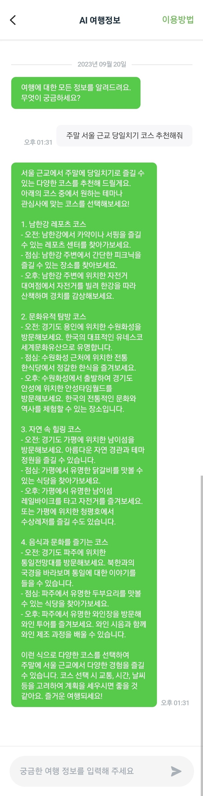
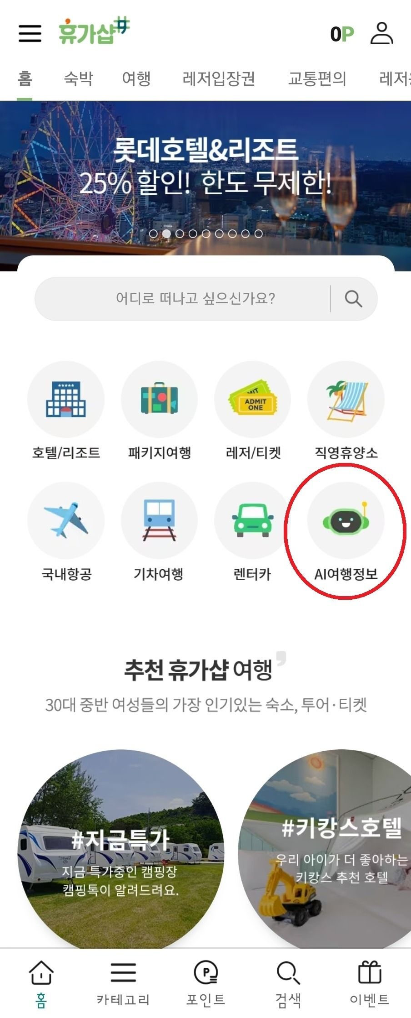
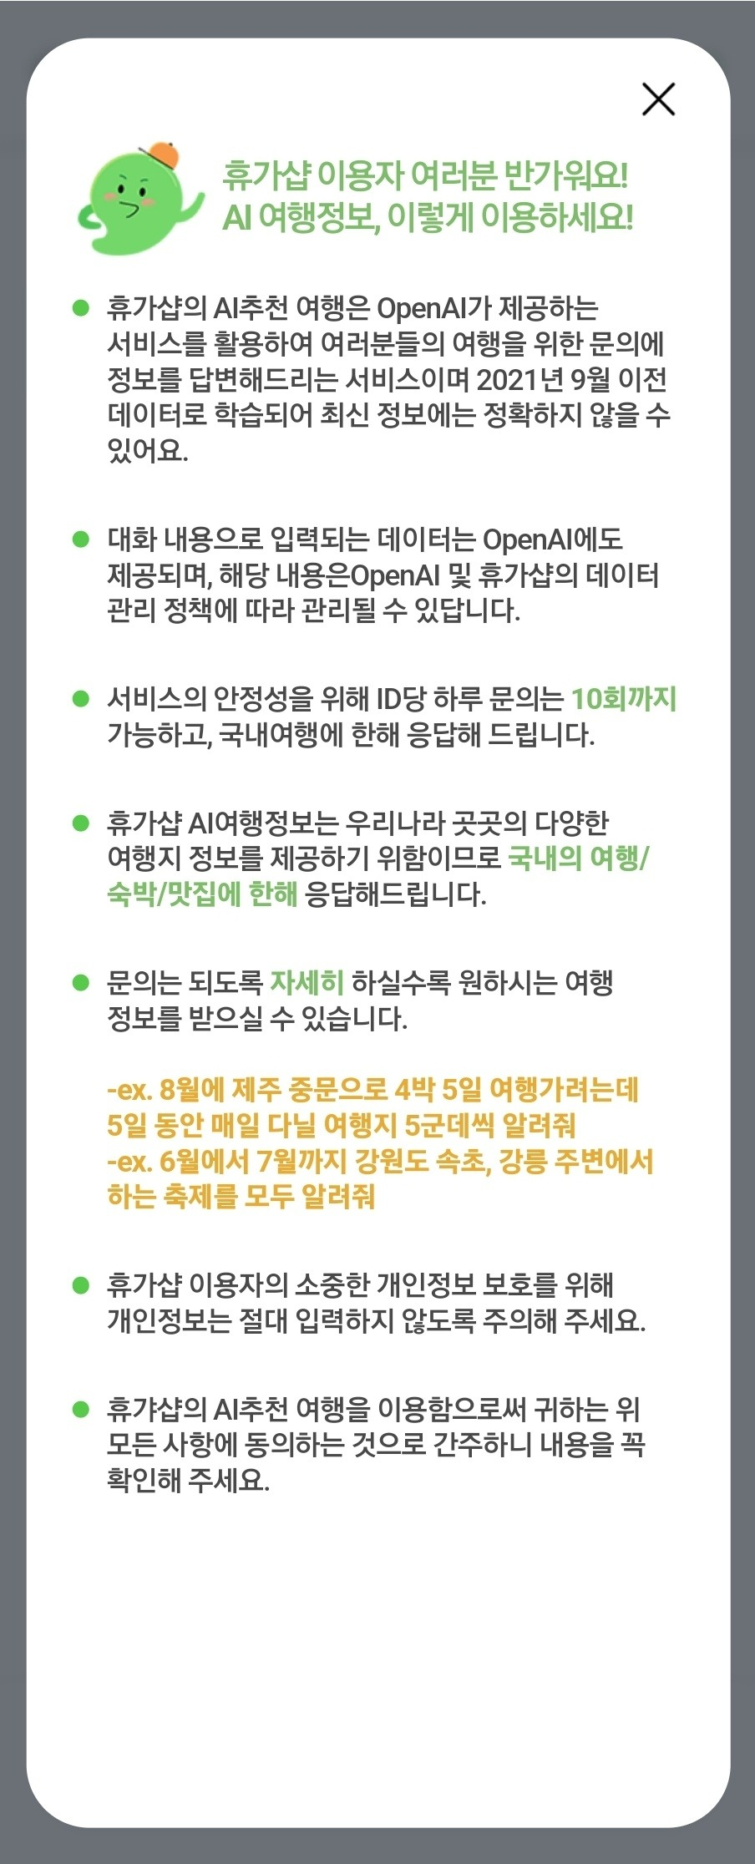
09
PROJECT 04
여행 AI Q&A Gateway API 구축과 운영 배포
2023 · CTO와 2인 TF · Azure OpenAI GPT-3.5 Turbo
직접 구현 범위
Python/Flask Gateway API와 JSON 응답 규격·형식 이탈 검증
질문 범위 판별과 답변 생성의 2단계 GPT 호출
질문·답변 이력은 Oracle, 최근 맥락은 인메모리 LRU 캐시로 관리
Docker · GitLab CI · Nomad 배포와 Proxy · 로그 · health check 검증
RESULT
전사 첫 Python 기반 생성형 AI API 구축,
API 설계부터 운영 배포까지 연결
HEETAE LEE / SOFTWARE ENGINEER
09

Slide 10
10
ENGINEERING APPROACH
AI-DLC 기반 문제 분석과 검증
AI-Driven Development Life Cycle · AI가 제안하고 개발자가 근거로 검증하는 업무 방식
01
02
03
04
재현
분리
검증
축적
요청값, 실행 시점,
데이터 상태를 고정
API · Batch · DB · Search
중 원인 계층을 구분
코드 · SQL · 로그 · 테스트로
후보를 반증하거나 확정
체크리스트와 재처리 기준으로
다음 분석에 재사용
AI-DLC
AI
DEVELOPER
업무 맥락 정리 · 원인 후보 도출
확인 순서 제안
코드 · SQL · 로그 · 테스트를 근거로
최종 판단
HEETAE LEE / SOFTWARE ENGINEER
10

Slide 11
11
SELECTED WORK
프로젝트별 책임 범위와 기술 적용
대표 프로젝트의 역할, 기술, 결과 요약
PROJECT
SCOPE
TECH
OUTCOME
여행·레저 제휴 연동
API · Batch · Search
Java · Transaction · WebFlux
트랜잭션 경계·실패 격리
KTO 휴가샵
사용자 · 운영 · 통계
Oracle · Redis · Batch
포인트·통계 기준 연결
Benepia
고객사 기능 · 보안
Java · JSP · Oracle
공통 플랫폼 영향 통제
여행 AI Q&A
AI Gateway · Runtime
Python · Flask · Docker
구현부터 배포 검증
공통 기준
서비스 반영 전후 전체 흐름 확인, 운영에서 다시 검증 가능한 구조로 정리
HEETAE LEE / SOFTWARE ENGINEER
11

Slide 12
HEETAE LEE / SOFTWARE ENGINEER
API·데이터·배치·운영을
함께 다루는 백엔드 개발자
BACKEND
INTEGRATION
외부 연동과 데이터 흐름
DATA
기능 개발부터 운영 검증까지
OPERATIONS
신규 기술을 실행 가능한 서비스로 연결
Portfolio
PORTFOLIO 2026
https://heetae-l.github.io/ko/portfolio/

